Slide 1

数学实验
回归分析

Slide 2



实验目的
1、直观了解回归分析基本内容。
2、掌握用数学软件求解回归分析问题。
实验内容
1、回归分析的基本理论。
2、用数学软件求解回归分析问题。
3、实验作业。

Slide 3
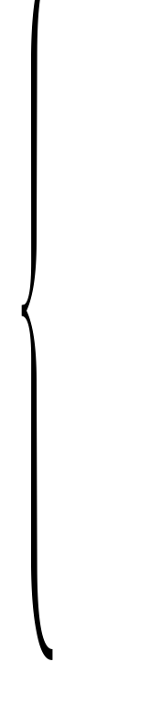

１．确定性关系与相关关系
确定性关系或函数关系 y=f (x)
x
实变量
变量间的关系
不确定性关系
人的身高和体重
家庭的收入和消费
商品的广告费和销售额
粮食的产量和施肥量
股票的价格和时间
学生的期中和期末考试成绩,…
Y
随机变量
不确定性关系

Slide 4
2．相关关系的图示




























完全正线性相关
完全负线性相关
非线性相关






























正线性相关
负线性相关
不相关

Slide 5
3．什么是回归分析
1）从一组样本数据出发，确定变量之间的数学关系式
2）对这些关系式的可信程度进行各种统计检验，并从影响某一特定变量的诸多变量中找出哪些变量的影响显著，哪些不显著
3）利用所求的关系式，根据一个或几个变量的取值来预测或控制另一个特定变量的取值，并给出这种预测或控制的精确程度

Slide 6
4．回归分析的流程
(x,y)
回归分析
采集样本信息(x_{i},y_{i})
回归方程
散点图
回归方程的显著性检验
对现实进行预测与控制

Slide 7
回归分析法：理论上最小二乘法总能找到符合经验公式的最优曲线，但这一经验分布式是否有效，还需要用回归分析方法进行检验。
一元线性回归
多元线性回归
非线性回归
逐步回归
多项式回归

Slide 8
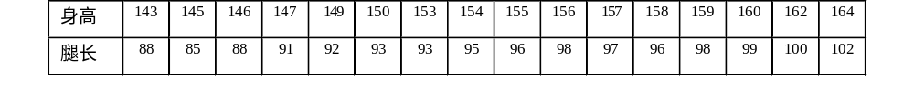
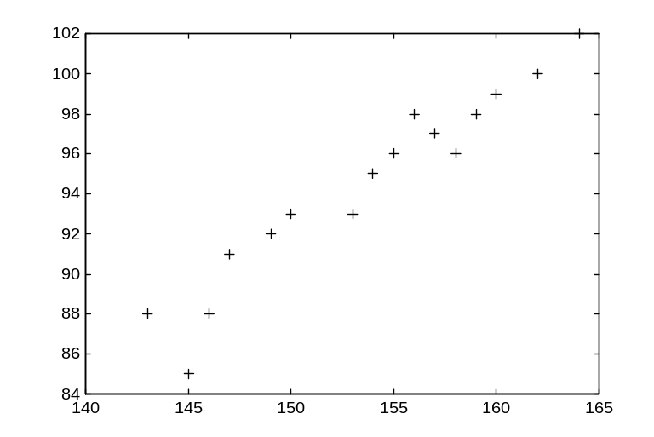

一元线性回归分析
例1 测16名成年女子的身高与腿长所得数据如下：
以身高x为横坐标，以腿长y为纵坐标将这些数据点（x_{i}，y_{i}）在平面直角坐标系上标出.
散点图

Slide 9
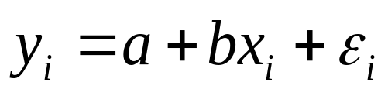


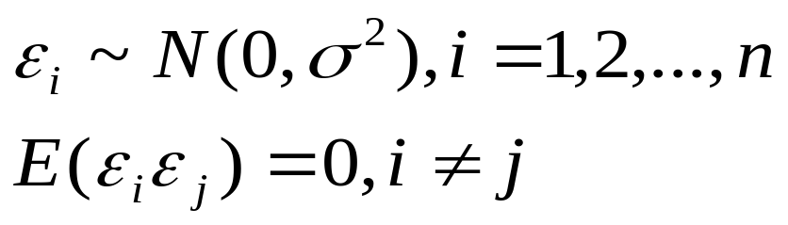
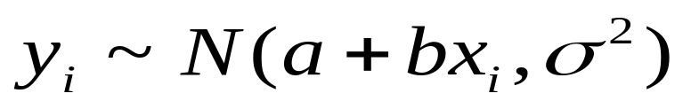
1．回归模型
若两个变量x, y之间有线性相关关系，其回归模型为
、
y 称为因变量，x 称为自变量， 称为随机扰动，a, b 称为待估计的回归参数，下标 i 表示第 i 个观测值。
对于回归模型，我们假设：
可得到：

Slide 10
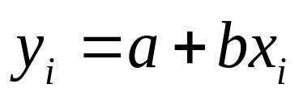
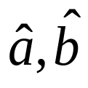
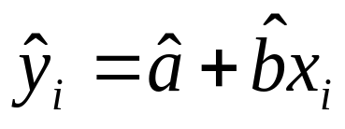
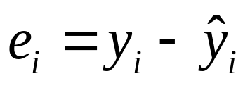
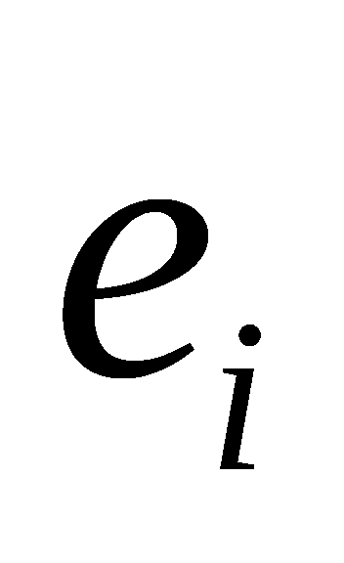

2．回归方程
去掉回归模型中的扰动项，得理论回归方程为：
如果给出a 和b 的估计量分别为 ，则经验回归方程为：
一般地，
称为残差，
残差 可视为扰动 的“估计量”。

Slide 11
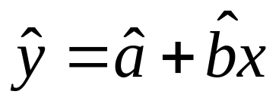
3．一元线性回归图示
y
(x_{n} , y_{n})



(x₂ , y₂)

｝


e_{i} = y_{i}-y_{i}
＾


(x_{i} , y_{i})

(x₁ , y₁)
x

Slide 12
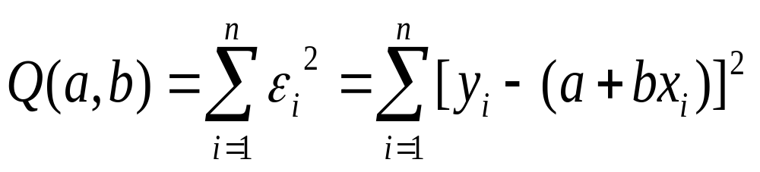
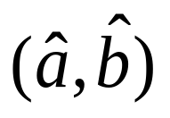

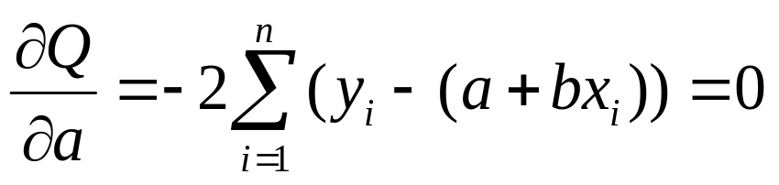
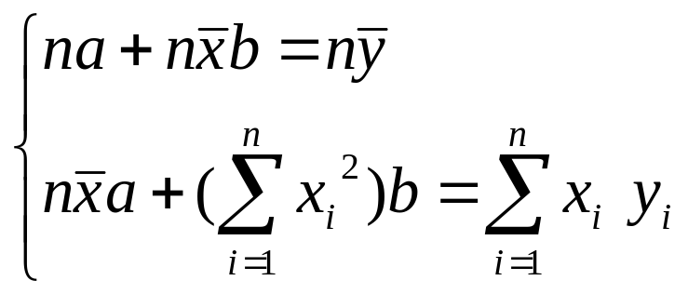
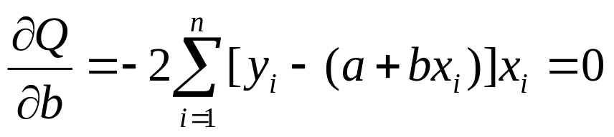
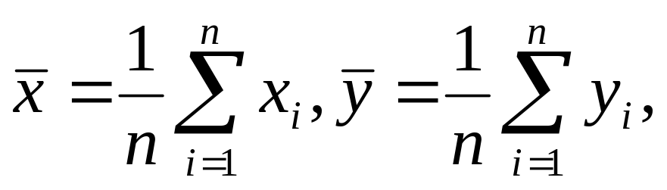
4．回归系数的最小二乘估计
记
二元函数 的最小值点 称为a, b的最小二乘估计(简记为OLSE ).
其中

Slide 13
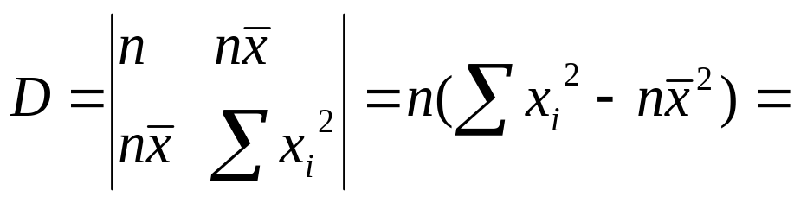
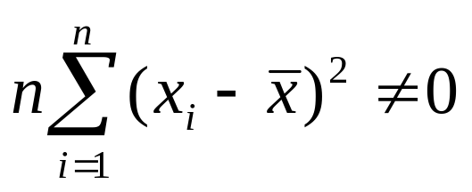
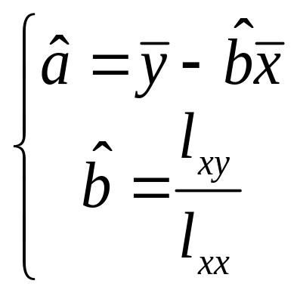
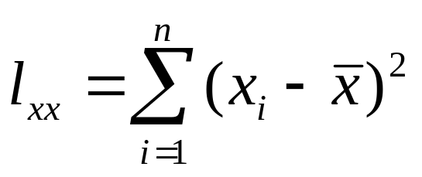
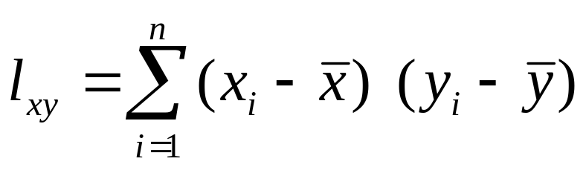
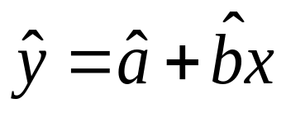
所以方程组有解,解得
其中
即最小二乘估计所得经验回归方程为

Slide 14


5．回归方程的显著性检验
上面讨论了如何根据实验数据求得线性回归方程，然而，实际上，对于变量和的任意对观测值，只要不全相等，则无论变量 和 之间是否存在线性相关关系，都可根据上面介绍的方法求得一个线性回归方程。显然，这样写出的线性方程当且仅当变量 和 之间存在线性相关关系时才是有意义的；若不存在线性相关关系，则这样写出的线性方程就毫无意义了。为了使求得的线性回归方程真正有意义, 就需要进行回归方程的显著性检验。

Slide 15
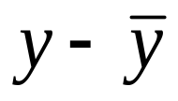
离差平方和分解
（1）因变量 y 的取值是不同的，y 取值的这种波动称为变差。变差来源于两个方面: (i)由于自变量 x 的取值不同造成的; (ii)除 x 以外的其他因素(如x 对 y的非线性影响、测量误差等)的影响
（2）对一个具体的观测值来说，变差的大小可以通过该实际观测值与其均值之差 来表示

Slide 16
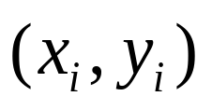

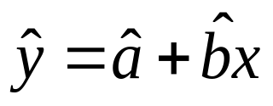


◆ 离差平方和分解示意图
y
{

}
}
y
x
x
离差分解图

Slide 17
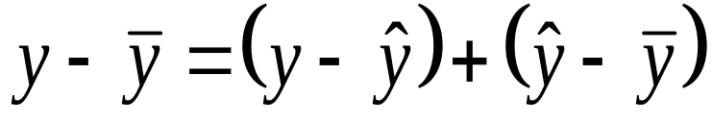
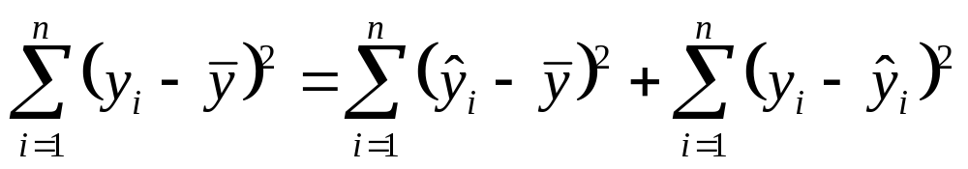
◆ 三个平方和的关系
从图上看有
两端平方后求和有
总变差平方和
（SST）
回归平方和
（SSR）
残差平方和
（SSE）
SST = SSR + SSE
自由度( df ) n-1 = 1 + n-2

Slide 18
◆ 三个平方和的意义
(1) 总平方和(SST)
  反映因变量的 n 个观察值与其均值的总离差
(2) 回归平方和(SSR)
  反映自变量 x 的变化对因变量 y 取值变化的影响，或者说，是由于 x 与 y 之间的线性关系引起的 y 的取值变化，也称为可解释的平方和
(3) 残差平方和(SSE)
  反映除 x 以外的其他因素对 y 取值的影响，也称为不可解释的平方和或剩余平方和

Slide 19
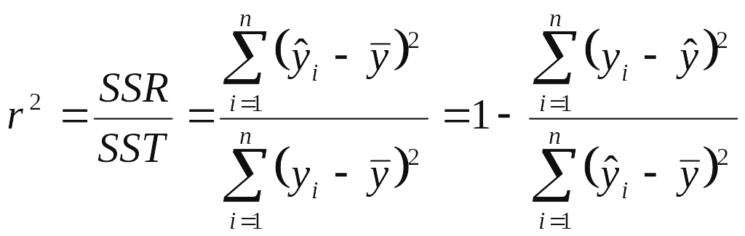
判定系数 r²
回归平方和占总离差平方和的比例
◆ 判定系数的意义
(1) 反映回归直线的拟合程度
(2) 取值范围在 [ 0 , 1 ] 之间
(3) r² →1，说明回归方程拟合的越好；r²→0，说明回归方程拟合的越差

Slide 20
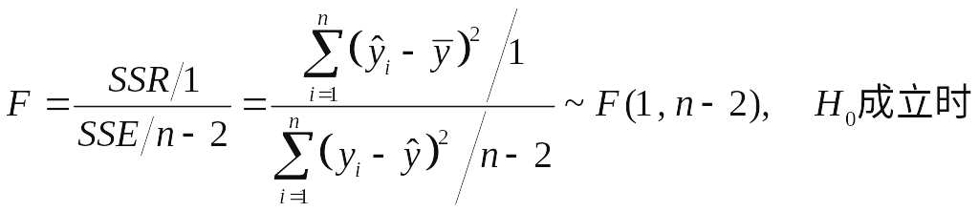
线性关系的检验（F 检验）
◆ 检验的步骤
(1) 提出假设
H₀：b=0 H₁：b≠ 0
(2) 计算检验统计量F
(3) 确定显著性水平α，并根据分子自由度1和分母自由度n-2找出临界值F _{α}(1, n-2)
如果拒绝 H₀，两个变量之间存在显著线性关系如果接受H₀，两个变量间不存在显著线性关系
(4) 作出决策：若F≥F _{α},拒绝H_{0；}若F<F _{α},接受H₀

Slide 21
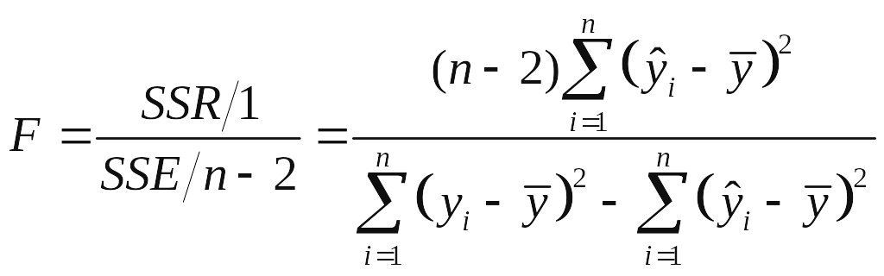
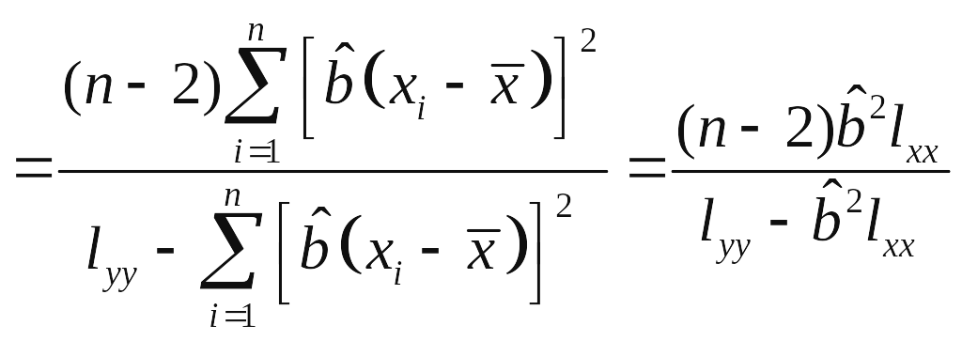
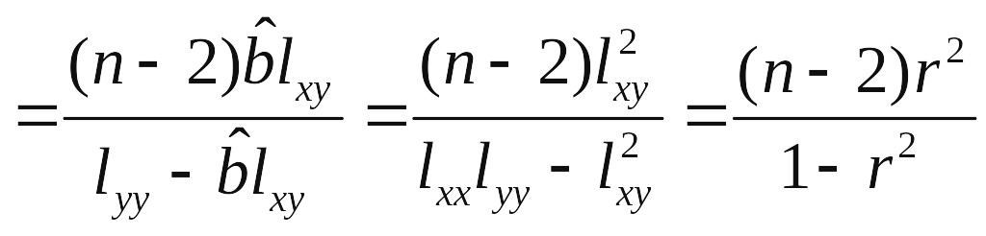
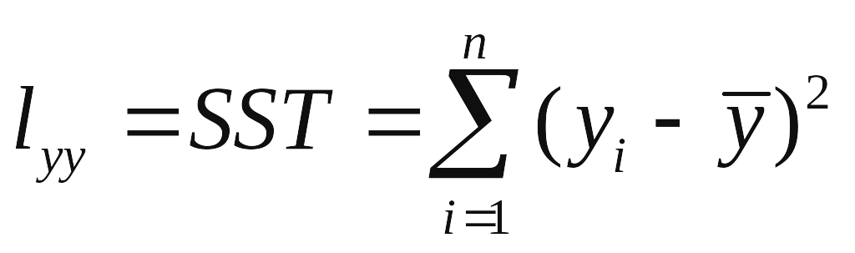
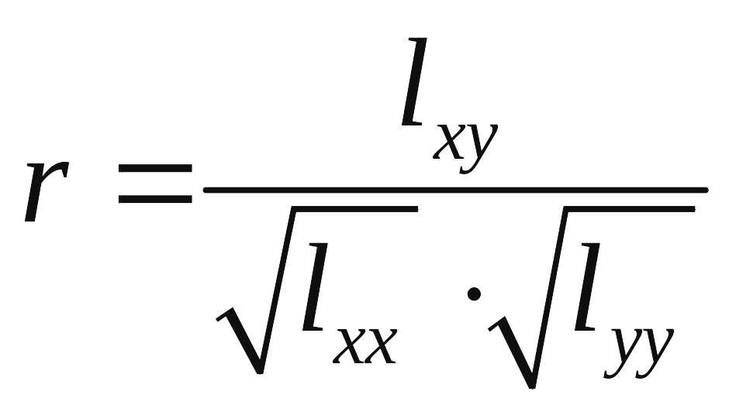
◆ F 值的计算
其中

Slide 22
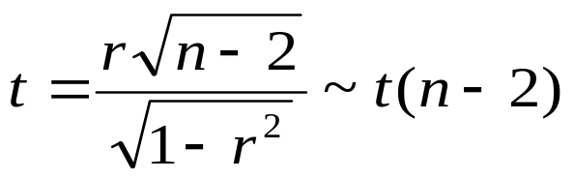
相关系数的显著性检验（t 检验）
(1) 检验两个变量之间是否存在线性相关关系
(2) 等价于对回归系数 b 的检验
(3) 采用 t 检验
(4) 检验的步骤为
  ■ 提出假设：H₀：ρ = 0 ；H₁： ρ ≠ 0
  ■ 计算检验的统计量：
  ■ 确定显著性水平α，并作出决策
    若|t |>t_{α/2}，拒绝H₀
    若|t |<t_{α/2}，接受H₀

Slide 23

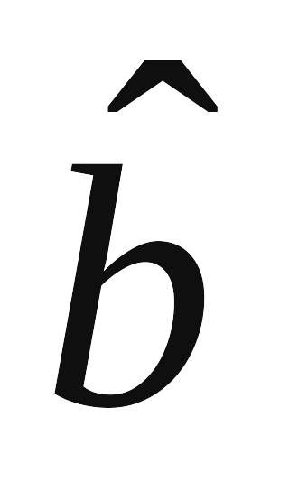


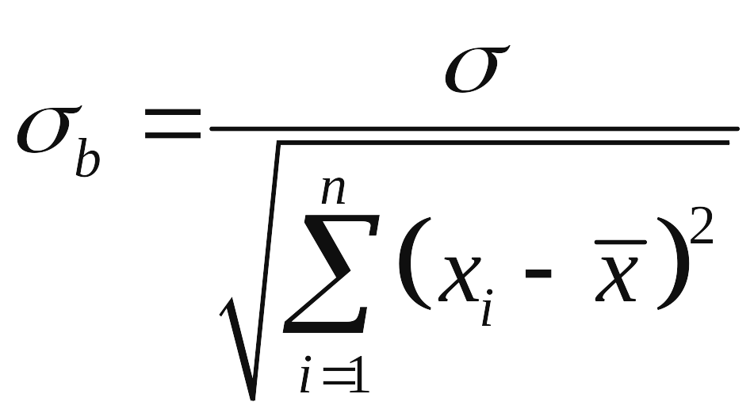
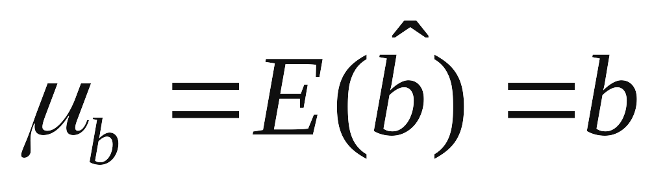
回归系数的显著性检验（t 检验）
(1) 检验 x 与 y 之间是否具有线性关系，或者说，检验自变量 x 对因变量 y 的影响是否显著
(2) 理论基础是回归系数 的抽样分布
的抽样分布
(3) 在一元线性回归中，等价于回归方程的显著性检验

Slide 24
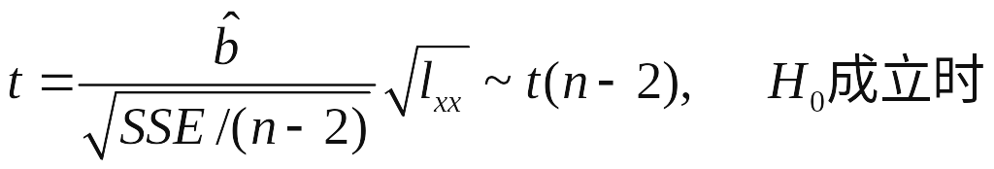
◆ 回归系数的显著性检验 （步骤）
(1) 提出假设
  H₀: b = 0 (没有线性关系)
  H₁: b ≠ 0 (有线性关系)
(2) 计算检验的统计量
(3) 确定显著性水平α，并进行决策
  ⎥ t⎥>t_{α/2}，拒绝H₀；⎥ t⎥<t_{α/2}，接受H₀

Slide 25
6．利用回归方程进行估计和预测
（1）根据自变量 x 的取值估计或预测因变量 y 的取值
（2）估计或预测的类型
  ■ 点估计
    y 的平均值的点估计
    y 的个别值的点估计
  ■ 区间估计
    y 的平均值的置信区间估计
    y 的个别值的预测区间估计

Slide 26

点估计
(1) 对于自变量 x 的一个给定值 x₀ ，根据回归方程得到因变量 y 的一个估计值
(2) 点估计值有
  y 的平均值的点估计
  y 的个别值的点估计
(3) 在点估计条件下，平均值的点估计和个别值的的点估计是一样的，但在区间估计中则不同

Slide 27

◆ y 的平均值的点估计
利用估计的回归方程，对于自变量 x 的一个给定值 x₀ ，求出因变量 y 的平均值的一个估计值E(y₀) ，就是平均值的点估计
◆ y 的个别值的点估计
利用估计的回归方程，对于自变量 x 的一个给定值 x₀ ，
求出因变量 y 的一个个别值的估计值 ，就是个别值的
点估计

Slide 28
区间估计
(1) 点估计不能给出估计的精度，点估计值与实际值之间是
有误差的，因此需要进行区间估计
(2) 对于自变量 x 的一个给定值 x₀，根据回归方程得到因变
量 y 的一个估计区间
(3) 区间估计有两种类型
  ■ 置信区间估计
  ■ 预测区间估计

Slide 29
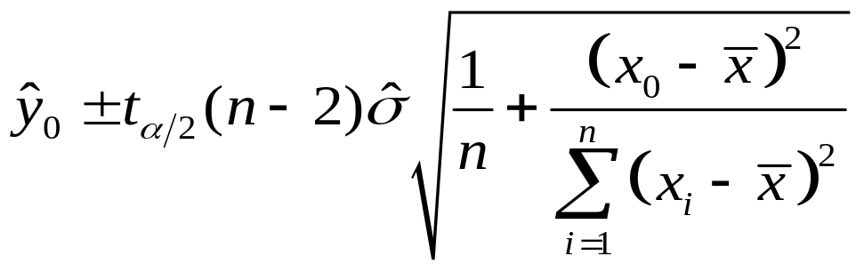

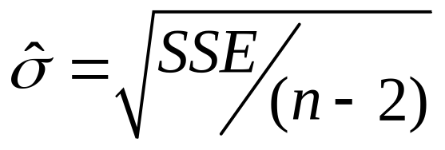
◆ 置信区间估计
 y 的平均值的置信区间估计
利用估计的回归方程，对于自变量 x 的一个给定值
x₀ ，求出因变量 y 的平均值E(y₀)的估计区间 ，这一估计区
间称为置信区间
E(y₀) 在1-α置信水平下的置信区间为
其中： 为估计标准误差

Slide 30
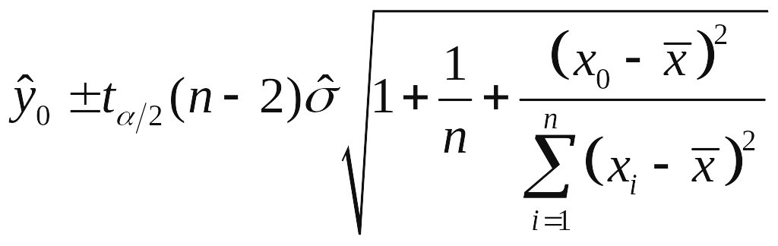
◆ 预测区间估计
 y 的个别值的预测区间估计
利用估计的回归方程，对于自变量 x 的一个给定值
x₀ ，求出因变量 y 的一个个别值的估计区间，这一区间称
为预测区间
y₀在1-α置信水平下的预测区间为
注意！

Slide 31

◆ 置信区间、预测区间、回归方程的图示
y
预测上限
置信上限
‾y
置信下限
预测下限
x
‾x
x_{p}

Slide 32
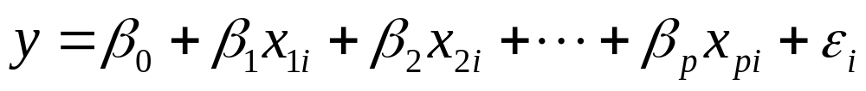
三、 多元线性回归分析
1．回归模型
（1）一个因变量与两个及两个以上自变量之间的回归
（2）描述因变量 y 如何依赖于自变量 x₁ ， x₂ ，…， x_{p} 和误差项 ε 的方程称为多元线性回归模型
（3）涉及 p 个自变量的多元线性回归模型可表示为
β₀ ，β₁，β₂ ，…，β_{p}是参数
ε 是被称为误差项的随机变量
y 是x_{1,}，x₂ ，… ，x_{p} 的线性函数加上误差项ε
ε 说明了包含在y里面但不能被p个自变量的线性关系所
解释的变异性

Slide 33
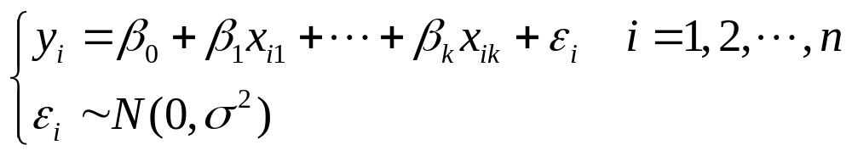
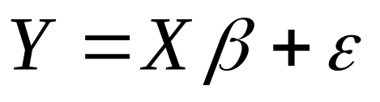
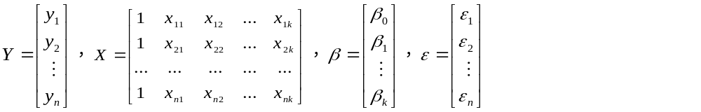
 对于 n 组实际观察数据(y_{i} ; x_{i1,}，x_{i2} ， … ，x_{ip} )，(i=1,2,…,n)，多元线性回归模型可表示为
或

Slide 34
2．基本假定
(1) 自变量 x₁，x₂，…，x_{p}是确定性变量，不是随机变量
(2) 随机误差项ε的期望值为0，且方差σ² 都相同
(3) 误差项ε是一个服从正态分布的随机变量，即ε~N(0,σ²)，且相互独立

Slide 35
3．回归方程
描述 y 的平均值或期望值如何依赖于 x₁， x₁ ，…，x_{p}的
方程称为多元线性回归方程，多元线性回归方程的形式为
E( y ) = β₀+ β₁ x₁ + β₂ x₂ +…+ β_{p} x_{p}
  β₁，β₂，…，β_{p}称为偏回归系数
  β_{i} 表示假定其他变量不变，当 x_{i} 每变动一个单位时，
  y的平均平均变动值

Slide 36
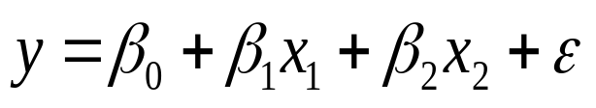

4. 多元线性回归方方程的直观解释
二元线性回归模型
y
(观察到的y)
β₀
}
ε_{i}
回归面
x₂
(x₁,x₂)
x₁

Slide 37
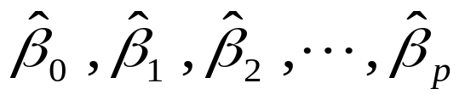


5. 参数的最小二乘法
（1）使因变量的观察值与估计值之间的离差平方和达到最小来求得 。即
（2）根据最小二乘法的要求，可得求解各回归参数的标准方程如下

Slide 38


整理得
或矩阵形式

Slide 39






其中
解得

Slide 40

6. 多重判定系数 R²
(1) 回归平方和占总离差平方和的比例
(2) 反映回归平面的拟合程度
(3) 取值范围在 [ 0 , 1 ] 之间
(4) R² →1，说明回归方程拟合的越好； R²→0，说明回归方程拟合的越差
(5) 等于多重（复）相关系数的平方，即R²=(R)²

Slide 41

7. 修正的多重判定系数 R²
(1) 由于增加自变量将影响到因变量中被估计的回归方程所
解释的变异性的数量，为避免高估这一影响，需要用自
变量的数目去修正R²的值
(2) 用n表示观察值的数目，p表示自变量的数目，修正的多
重判定系数的计算公式可表示为

Slide 42
8. 线性关系的检验
(1) 检验因变量与所有的自变量和之间是否存在一个显著
的线性关系，也被称为总体的显著性检验
(2) 检验方法是将回归离差平方和(SSR)同剩余离差平方和
(SSE)加以比较，应用 F 检验来分析二者之间的差别是
否显著
■ 如果是显著的，因变量与自变量之间存在线性关系
■ 如果不显著，因变量与自变量之间不存在线性关系

Slide 43

回归方程的显著性检验 （步骤）
(1) 提出假设
  H₀：β₁=β₂=…=β_{p}=0 线性关系不显著
  H₁：β₁，β₂，…，β_{p}至少有一个不等于0
(2) 计算检验统计量F
(3) 确定显著性水平α和分子自由度p、分母自由度n-p-1找
出临界值F _{α}
(4) 作出决策：若F≥F _{α}，拒绝H₀；若F<F_{α}，接受H₀

Slide 44
回归系数的显著性检验
(1) 如果F检验已经表明了回归模型总体上是显著的，那么
回归系数的检验就是用来确定每一个单个的自变量 x_{i} 对
因变量 y 的影响是否显著
(2) 对每一个自变量都要单独进行检验
(3) 应用 t 检验
(4) 在多元线性回归中，回归方程的显著性检验不再等价于
回归系数的显著性检验

Slide 45

◆ 回归系数的显著性检验（步骤）
1. 提出假设
  H₀： β_{i} = 0 (自变量 x_{i} 与 因变量 y 没有线性关系)
  H₁： β_{i} ≠ 0 (自变量 x_{i} 与 因变量 y有线性关系)
2. 计算检验的统计量 t
3. 确定显著性水平α，并进行决策
  ⎥ t⎥≥t_{α/2}，拒绝H₀； ⎥ t⎥<t_{α/2}，接受H₀

Slide 46

其中c_{ii} 为矩阵
的主对角线上的第 i +1个元素

Slide 47




Matlab的回归分析命令
多元线性回归
1、确定回归系数的点估计值：
  b=regress( Y, X )
对一元线性回归，取p=1即可。

Slide 48


  2、求回归系数的点估计和区间估计、并检验回归模型：
  [b, bint,r,rint,stats]=regress(Y,X,alpha)
残差置信区间
回归系数的区间估计
显著性水平
（缺省时为0.05）
残差
  用于检验回归模型的统计量，
  有四个数值：相关系数r²、
  F值、与F对应的概率p、误差方差的估计值
  3、画出残差及其置信区间： rcoplot（r，rint）

Slide 49

  1、输入数据：
  x=[143 145 146 147 149 150 153 154 155 156 157 158 159 160 162 164]'; X=[ones(16,1) x];
Y=[88 85 88 91 92 93 93 95 96 98 97 96 98 99 100 102]';
解：
  2、回归分析及检验：
  [b,bint,r,rint,stats]=regress(Y,X)
b,bint,stats

Slide 50

  3、残差分析，作残差图：
rcoplot(r,rint)
  从残差图可以看出，除第二个数据外，其余数据的残差离零点均较近，且残差的置信区间均包含零点，这说明回归模型 y=-16.073+0.7194x能较好的符合原始数据，而第二个数据可视为异常点.
4、预测及作图：
  z=b(1)+b(2)*x；
plot(x,Y,'k+',x,z,'r')

Slide 51
例2. 考察15名不同程度的烟民的每日抽烟量、饮酒量（啤酒）与其心电图指标(zb)的对应数据，试建立心电图指标关于日抽烟量和日饮酒量的适合的回归模型。
组别(g) | 日抽烟量(x)/支 | 日饮酒量(y)/升 | 心电图指标(zb)
1 | 30 | 10 | 280
1 | 25 | 11 | 260
1 | 35 | 13 | 330
1 | 40 | 14 | 400
1 | 45 | 14 | 410
2 | 20 | 12 | 170
2 | 18 | 11 | 210
2 | 25 | 12 | 280
2 | 25 | 13 | 300
2 | 23 | 13 | 290
3 | 40 | 14 | 410
3 | 45 | 15 | 420
3 | 48 | 16 | 425
3 | 50 | 18 | 450
3 | 55 | 19 | 470

Slide 52

画散点图的Matlab程序
xyz=[30 10 280
25 11 260
35 13 330
40 14 400
45 14 410
20 12 170
18 11 210
25 12 280
25 13 300
23 13 290
40 14 410
45 15 420
48 16 425
50 18 450
55 19 470];
plot3(xyz(:,1), xyz(:,2), xyz(:,3),'o')
grid on
set(gca,'color','none')
xlabel('日抽烟量(x)/支'); ylabel('日饮酒量(y)/升'); zlabel('心电图指标(zb)');
set(gca,'Xcolor',[1 0 0],'Ycolor',[1 0 0],'Zcolor',[1 0 0])

Slide 53
调用regress函数作回归分析的Matlab程序1
x=xyz(:,1);
y=xyz(:,2);
z=xyz(:,3);
n=size(x,1);
xy=[ones(n,1), x, y];
[b,bint,r,rint,stats]=regress(z,xy)

Slide 54
结果
b = r = rint =
66.0944 -17.7298 -63.672 28.2124
6.9774 -5.0743 -62.5486 52.4001
2.2314 -9.3109 -68.5999 49.9781
23.5708 -33.7319 80.8734
bint = -1.3161 -56.5055 53.8732
-38.5544 170.7431 -62.4187 -98.9014 -25.936
4.3205 9.6342 -6.2326 -61.3311 48.866
-10.4242 14.8869 12.6943 -45.363 70.7517
30.463 -22.6035 83.5294
34.4177 -15.1129 83.9484
33.5708 -21.5381 88.6797
6.4525 -51.6618 64.5667
-11.7111 -68.6822 45.26
-5.1286 -57.4971 47.2399
-22.2469 -68.6258 24.132

Slide 55

stats =
0.9246 73.5741 0.0000 751.6477
r²
F值
p值
误差方差估计
回归方程
残差分析
rcoplot(r,rint)

Slide 56
作回归平面的Matlab程序
[xdat,ydat]=meshgrid(15:5:60,8:21);
zdat1=[ones(length(xdat(:)),1) xdat(:) ydat(:)]*b;
zdat1=reshape(zdat1,size(xdat));
mesh(xdat,ydat,zdat1)
alpha(0)
hold on
plot3(x, y, z,'b*','markersize',10)
xlabel('日抽烟量(x)/支'); ylabel('日饮酒量(y)/升'); zlabel('心电图指标(zb)');
set(gca,'Xcolor',[1 0 0],'Ycolor',[1 0 0],'Zcolor',[1 0 0])
set(gca,'color','none')

Slide 57

回归平面

Slide 58
调用regress函数作回归分析的Matlab程序2
xy=[ones(n,1), x, y, x.^2, x.*y, y.^2];
[b,bint,r,rint,stats]=regress(z,xy)
部分结果
b = bint =
-283.1555 -744.3545 178.0436
17.7399 -11.037 46.5168
22.681 -93.3294 138.6914
-0.1906 -0.7285 0.3472
0.0601 -4.1065 4.2267
-0.4046 -9.6039 8.7946
stats =
0.9545 37.7525 0 604.8832

Slide 59
作回归曲面的Matlab程序
[xdat,ydat]=meshgrid(15:5:60,8:21);
xtemp=xdat(:);ytemp=ydat(:);
zdat2=[ones(length(xtemp),1) xtemp ytemp xtemp.^2 xtemp.*ytemp ytemp.^2]*b;
zdat2=reshape(zdat2,size(xdat));
mesh(xdat,ydat,zdat2)
alpha(0)
%alpha函数，设置在当前坐标轴上设置对象的透明度属性。
%alpha（v） v可取0～1之间的数值。0为完全透明，1为不透明，0.5为半透明。
hold on
plot3(x, y, z,'b*','markersize',10)
xlabel('日抽烟量(x)/支'); ylabel('日饮酒量(y)/升'); zlabel('心电图指标(zb)');
set(gca,'Xcolor',[1 0 0],'Ycolor',[1 0 0],'Zcolor',[1 0 0])
set(gca,'color','none')

Slide 60

回归曲面

Slide 61
非线性回归
 因变量 y 与 x 之间不是线性关系
 可通过变量代换转换成线性关系
 用最小二乘法求出参数的估计值
 并非所有的非线性模型都可以化为线性模型
 对于不能化为线性模型的非线性模型，应直接用非线性最小二乘法处理

Slide 62


非线性回归
是事先用m-文件定义的非线性函数
1、回归：
（1）确定回归系数的命令：
[beta，r，J]=nlinfit（x，y，'fun', beta0）
估计出的回归系数
残差
输入数据x、y分别为
矩阵和n维列向量，对一元非线性回归，x为n维列向量。
回归系数的初值
Jacobian矩阵
2、预测和预测误差估计：
  [Y，DELTA]=nlpredci（'fun', x，beta，r，J）
求nlinfit 或nlintool所得的回归函数在x处的预测值Y及预测值的显著性为1-alpha的置信区间Y DELTA.

Slide 63



Slide 64

求解如下：

Slide 65
  2、输入数据：
  x=[470 285 470 470 470 100 100 470 100 100 100 285 285;...
  300 80 300 80 80 80 190 80 190 300 300 80 300 190;...
  10 10 120 120 10 10 65 65 54 10 120 10 120]';
  y=[8.55 3.79 4.82 0.02 2.75 14.39 2.54 4.35 13 8.5 0.05 11.32 3.13]';
beta0=[1 0.05 0.02 0.1 2]';
3、求回归系数：
  [beta,r,J]=nlinfit(x,y,'huaxue',beta0)；
beta
4预测及作图：
  [Y,Delta]=nlpredci('huaxue',x,beta,r,J),
plot(x(:,1),y,'o',x(:,1),Y,'*');

Slide 66
逐步回归
“最优”的回归方程就是包含所有对Y有影响的变量, 而不包含对Y影响不显著的变量回归方程。
选择“最优”的回归方程有以下几种方法：
（1）从所有可能的因子（变量）组合的回归方程中选择
最优者；
（2）从包含全部变量的回归方程中逐次剔除不显著因子；
（3）从一个变量开始，把变量逐个引入方程；
（4）“有进有出”的逐步回归分析。
以第四种方法，即逐步回归分析法在筛选变量方面较为理想.

Slide 67
逐步回归分析法的思想
从一个自变量开始，视自变量Y作用的显著程度，从高到低依次逐个引入回归方程。
当引入的自变量由于后面变量的引入而变得不显著时，要将其剔除掉。
引入一个自变量或从回归方程中剔除一个自变量，为逐步回归的一步。
对于每一步都要进行Y值检验，以确保每次引入新的显著性变量前回归方程中只包含对Y作用显著的变量。
这个过程反复进行，直至既无不显著的变量从回归方程中剔除，又无显著变量可引入回归方程时为止。

Slide 68


逐 步 回 归
显著性水平（缺省时为0.5）
逐步回归的命令是：
stepwise（x，y，inmodel，alpha）
自变量数据,
阶矩阵
矩阵的列数的指标，给出初始模型中包括的子集（缺省时设定为全部自变量）
因变量数据，
阶矩阵
运行stepwise命令时产生三个图形窗口：Stepwise Plot，Stepwise Table，Stepwise History.
在Stepwise Plot窗口，显示出各项的回归系数及其置信区间.
Stepwise Table 窗口中列出了一个统计表，包括回归系数及其置信区间，以及模型的统计量剩余标准差（RMSE）、相关系数（R-square）、F值、与F对应的概率P.
函数运行后出现一交互式界面，通过该界面进行引入和剔除变量的操作，还可以导出相关结果。

Slide 69
例4. 研究光合速率y与比叶重x1、气孔密度x2、叶绿素含量x3之间的关系，试验得到红薯性状观测值的数据如下表,试建立y关于x1，x2，x3的回归模型。
x1 | x2 | x3 | y | x1 | x2 | x3 | y
1.9993 | 11.4 | 4.0575 | 11.7161 | 1.9843 | 8.3 | 4.2719 | 9.8014
2.0254 | 8.1 | 3.7750 | 6.9862 | 1.9904 | 10.8 | 4.9872 | 11.0765
2.0010 | 10.7 | 3.3733 | 11.3444 | 1.7836 | 10.7 | 3.0019 | 6.3744
2.1072 | 11.2 | 3.1352 | 12.4770 | 1.9730 | 8.8 | 4.3073 | 9.3993
1.8941 | 9.0 | 3.5190 | 5.9618 | 1.9414 | 10.2 | 4.3965 | 9.8420
2.0188 | 12.5 | 3.4278 | 11.2210 | 2.0519 | 9.0 | 4.1673 | 8.2510
1.9362 | 10.1 | 3.8518 | 8.8416 | 1.9626 | 11.1 | 4.0186 | 10.6400
2.1072 | 8.5 | 4.1373 | 7.9488 | 1.8651 | 14.2 | 3.4175 | 6.6433

Slide 70
调用stepwise函数作逐步回归的Matlab程序
x123y=[1.9993 11.4 4.0575 11.7161
2.0254 8.1 3.7750 6.9862
2.0010 10.7 3.3733 11.3444
2.1072 11.2 3.1352 12.4770
1.8941 9.0 3.5190 5.9618
2.0188 12.5 3.4278 11.2210
1.9362 10.1 3.8518 8.8416
2.1072 8.5 4.1373 7.9488
1.9843 8.3 4.2719 9.8014
1.9904 10.8 4.9872 11.0765
1.7836 10.7 3.0019 6.3744
1.9730 8.8 4.3073 9.3993
1.9414 10.2 4.3965 9.8420
2.0519 9.0 4.1673 8.2510
1.9626 11.1 4.0186 10.6400
1.8651 14.2 3.4175 6.6433];
x1=x123y(:,1);x2=x123y(:,2);x3=x123y(:,3);
y=x123y(:,4);
x123=[x1 x2 x3 x1.^2 x2.^2 x3.^2 x1.*x2 x1.*x3 x2.*x3];
stepwise(x123,y,[1:9],0.05,0.05)
逐步回归

Slide 71

初始结果界面

Slide 72

最终结果界面

Slide 73

结果分析
经过3步，得到最终回归模型为：
模型的判定系数R_Square=0.8949，F值为12.7721，p值0.00059，模型显著。

Slide 74

预测效果图
yp=x123*beta+stats.intercept;
plot(y,'*');hold on;plot(yp,'r')
xlabel('观测序号'); ylabel('光合速率y');
legend('观测数据','逐步回归拟合','Location','Northeast')
set(gca,'color','none')

Slide 75



逐 步 回 归
序号
1 | 11.2 | 16.5 | 6.2 | 587
2 | 13.4 | 20.5 | 6.4 | 643
3 | 40.7 | 26.3 | 9.3 | 635
4 | 5.3 | 16.5 | 5.3 | 692
5 | 24.8 | 19.2 | 7.3 | 1248
6 | 12.7 | 16.5 | 5.9 | 643
7 | 20.9 | 20.2 | 6.4 | 1964
8 | 35.7 | 21.3 | 7.6 | 1531
9 | 8.7 | 17.2 | 4.9 | 713
10 | 9.6 | 14.3 | 6.4 | 749
序号
11 | 14.5 | 18.1 | 6.0 | 7895
12 | 26.9 | 23.1 | 7.4 | 762
13 | 15.7 | 19.1 | 5.8 | 2793
14 | 36.2 | 24.7 | 8.6 | 741
15 | 18.1 | 18.6 | 6.5 | 625
16 | 28.9 | 24.9 | 8.3 | 854
17 | 14.9 | 17.9 | 6.7 | 716
18 | 25.8 | 22.4 | 8.6 | 921
19 | 21.7 | 20.2 | 8.4 | 595
20 | 25.7 | 16.9 | 6.7 | 3353

Slide 76


分析：

Slide 77
编写程序如下：
clc;
clear all;
y=[11.2 13.4 40.7 5.3 24.8 12.7 20.9 35.7 8.7 9.6 14.5 26.9 15.7 36.2 18.1 28.9 14.9 25.8 21.7 25.7];
%犯罪率（人/十万人）
x1=[16.5 20.5 26.3 16.5 19.2 16.5 20.2 21.3 17.2 14.3 18.1 23.1 19.1 24.7 18.6 24.9 17.9 22.4 20.2 16.9];
%低收入家庭百分比
x2=[6.2 6.4 9.3 5.3 7.3 5.9 6.4 7.6 4.9 6.4 6.0 7.4 5.8 8.6 6.5 8.3 6.7 8.6 8.4 6.7];
%失业率
x3=[587 643 635 692 1248 643 1964 1531 713 749 7895 762 2793 741 625 854 716 921 595 3353];
%总人口数（千人）
figure(1),plot(x1,y,'*');
figure(2),plot(x2,y,'*');
figure(3),plot(x3,y,'*');
X1=[x1',x2',x3'];
stepwise(X1,y)

Slide 78

运行的结果与结论：
犯罪率与低收入散点图

Slide 79

犯罪率与失业率散点图

Slide 80

犯罪率与人口总数散点图

Slide 81

低收入与失业率作为自变量

Slide 82

低收入与人口总数作为自变量

Slide 83

失业率与人口总数作为自变量

Slide 84
由上图可以看出：
在图中可以明显看出前两图的线性程度很好，而第三个图的线性程度较差，从这个角度来说我们应该以失业率和低收入为自变量建立模型。
我们也可以从相关性角度来选取自变量，可以看出：
低收入与失业率作为自变量时的 RMSE=4.64848；
低收入与人口总数作为自变量时的 RMSE=5.62245；
失业率与人口总数作为自变量时的RMSE=5.04083；
我们看到当低收入 与失业率作为自变量时 RMSE 最小，因此如果选择两个变量作为自变量的话，它们是最 适合的。并且可以得到三者的关系为:

Slide 85

我们对同时选取三个自变量的模型进行分析：

Slide 86

得出结论：

Slide 87

例6 水泥凝固时放出的热量y与水泥中4种化学成分x₁、x₂、x₃、 x₄ 有关，今测得一组数据如下，试用逐步回归法确定一个 线性模 型.
1、数据输入：
x1=[7 1 11 11 7 11 3 1 2 21 1 11 10]';
x2=[26 29 56 31 52 55 71 31 54 47 40 66 68]';
x3=[6 15 8 8 6 9 17 22 18 4 23 9 8]';
x4=[60 52 20 47 33 22 6 44 22 26 34 12 12]';
y=[78.5 74.3 104.3 87.6 95.9 109.2 102.7 72.5 93.1 115.9 83.8
113.3 109.4]';
x=[x1 x2 x3 x4];

Slide 88
2、逐步回归：
（1）先在初始模型中取全部自变量：
stepwise(x,y)
得图Stepwise Plot 和表Stepwise Table
图Stepwise Plot中四条直线都是虚线，说明模型的显著性不好
从表Stepwise Table中看出变量x₃和x₄的显著性最差.
（2）在图Stepwise Plot中点击直线3和直线4，移去变量x₃和x₄
移去变量x₃和x₄后模型具有显著性.
虽然剩余标准差（RMSE）没有太大的变化，但是统计量F的
值明显增大，因此新的回归模型更好.

Slide 89
（3）对变量y和x₁、x₂作线性回归：
X=[ones(13,1) x1 x2];
b=regress(y,X)
得结果：b =
52.5773
1.4683
0.6623
故最终模型为：y=52.5773+1.4683x₁+0.6623x₂

Slide 90

多 项 式 回 归
一元多项式回归
y=a₁x^{m}+a₂x^{m-1}+…+a_{m}x+a_{m+1}
1、回归：
（1）确定多项式系数的命令：[p，S]=polyfit（x，y，m）
（2）一元多项式回归命令：polytool（x，y，m）
2、预测和预测误差估计：
  （1）Y=polyval（p，x）求polyfit所得的回归多项式在x处 的预测值Y；
  （2）[Y，DELTA]=polyconf（p，x，S，alpha）求polyfit所得的回归多项式在x处的预测值Y及预测值的显著性为
  1-alpha的置信区间Y DELTA；alpha缺省时为0.5

Slide 91


直接作二次多项式回归：
  t=1/30:1/30:14/30;
    s=[11.86 15.67 20.60 26.69 33.71 41.93 51.13 61.49 72.90
    85.44 99.08 113.77 129.54 146.48];
[p,S]=polyfit(t,s,2)
预测及作图
得回归模型为 ：
Y=polyconf(p,t,S)
plot(t,s,'k+',t,Y,'r')

Slide 92

作 业
1、考察温度x对产量y的影响，测得下列10组数据：
求y关于x的线性回归方程，检验回归效果是否显著，并预测x=42℃时产量的估值及预测区间（置信度95%）.
2、混凝土的抗压强度随养护时间的延长而增加，现将一批混凝土作成12个试块，记录了养护日期x（日）及抗压强度y（kg/cm²）的数据：

